Slide 1
Урок английского языка в 4 классе
Муниципальное бюджетное общеобразовательное учреждение средняя школа № 37 г. Липецка
им.В. Козадерова
«My day off»
Учитель английского языка
Медведева Варвара Васильевна
Липецк
2023

Slide 2
Цели урока:
Обучающая: обеспечить в ходе урока закрепление лексического материала по теме My day;
создать условия для отработки навыков и умений в чтении, говорении, восприятии речи на слух
Развивающая: создать условия для развития коммуникативных навыков через разнообразные виды речевой деятельности (монологическая, диалогическая речь)
создать условия для развития таких аналитических способностей учащихся, как умение анализировать, сопоставлять, сравнивать , обобщать познавательные объекты, делать выводы;
Воспитательная: содействовать развитию интереса к изучению иностранного языка и повышению уровня мотивации на уроках через средства обучения;
содействовать воспитанию активной жизненной позиции учащихся.

Slide 3
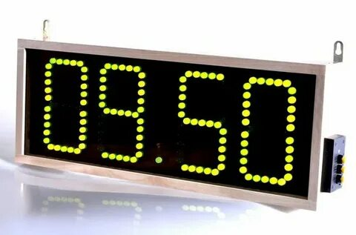
22nd November
Friday
M | o | n | d | a | y
Lets do a puzzle!
T | u | e | s | d | a | y
W | e | d | n | e | s | d | a | y
W
e
e
k
T | h | u | r | s | d | a | y
F | r | i | d | a | y
e
n
d
S | a | t | u | r | d | a | y
S | u | n | d | a | y

Slide 4
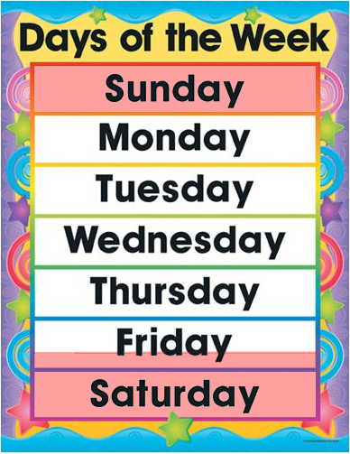
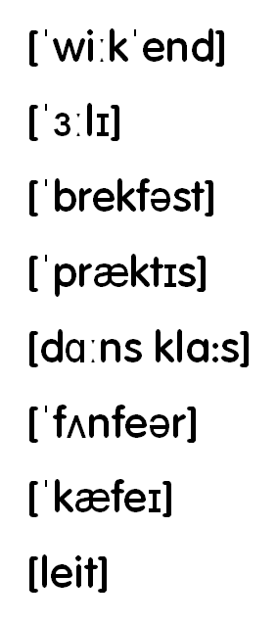
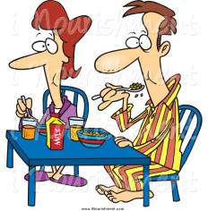
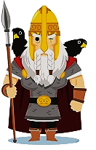
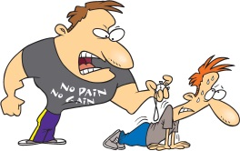
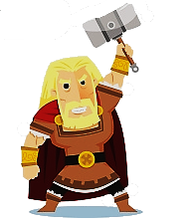
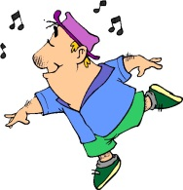
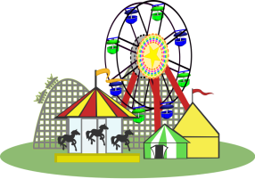
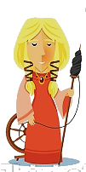
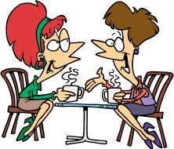
https://www.youtube.com/watch?v=7AvNq2CQnOI

Slide 5
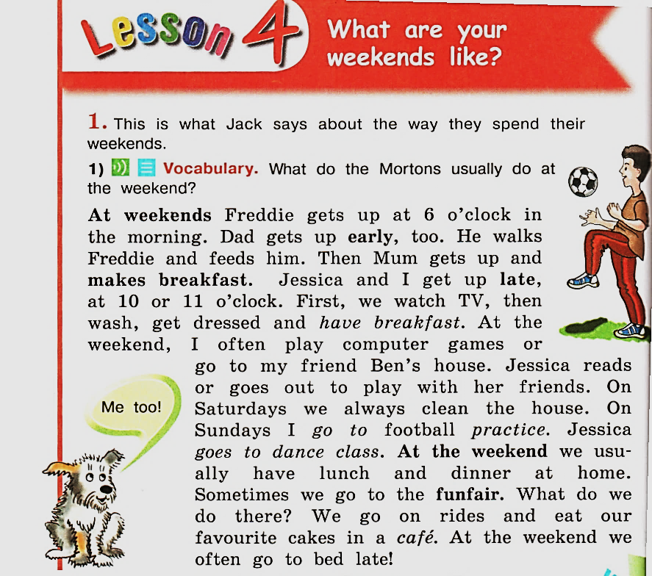
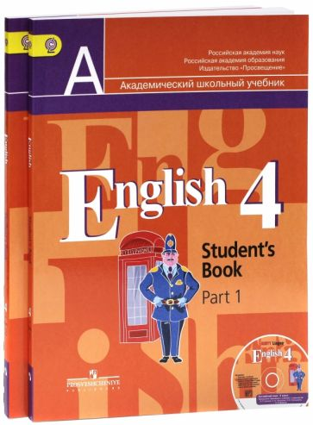
Listen and read the story

Slide 6
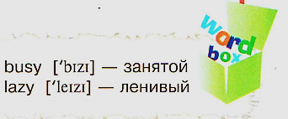
Translate the sentences.
Папа встаёт рано, тоже
- Dad gets up early, too.
Мама встает и делает завтрак.
Then Mum gets up and makes breakfast.
Джессика и я встаем поздно
Jessica and I get up late.
В выходные я часто играю компьютерные игры или иду к моему другу Бену домой.
At the weekend, I often play computer games or go to my friend Ben’s house .
По воскресеньям я хожу на тренировки по футболу.
On Sundays I go to football practice.
Джессика ходит на уроки танцев.
- Jessica goes to dance class.

Slide 7
What statement are TRUE (правда) or FALSE(неправда) according to the text.
Jessica and Jack get up at 8 o’clock.
--It’s false
First, the children wash, get dressed and have breakfast then watch TV.
--It’s false
On Sundays they clean the house.
--It’s false
On Saturdays they clean the house.
--It’s true
On Sundays Jack goes to dance classes.
--It’s false
At the weekend they go on rides and eat pizza in a café.
--It’s false
At the weekend they go to bed late.
--It’s true

Slide 8
Find out the meaning
a café
an amusement park or carnival with rides, games, sideshows
small eating and drinking house, a coffeehouse, usually has a menu; it may served only coffee
a funfair

Slide 9
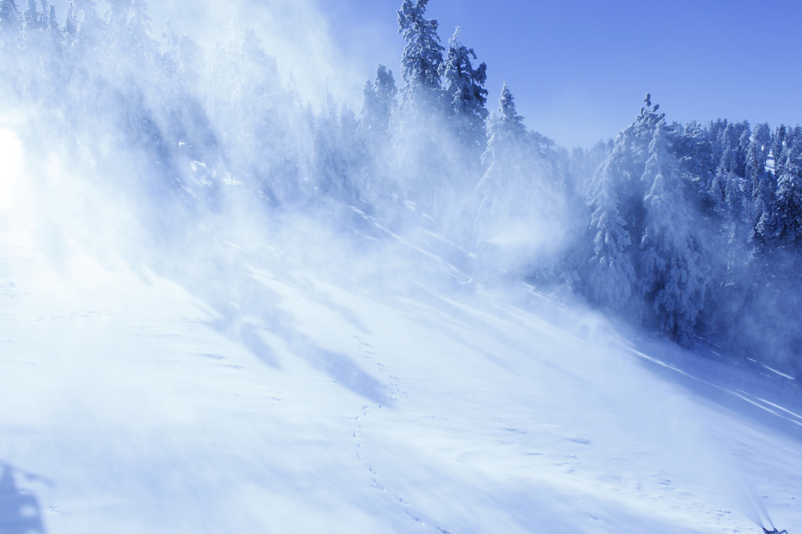
What’s happen???

Slide 10
https://youtu.be/TDJIhayM9dw

Slide 11
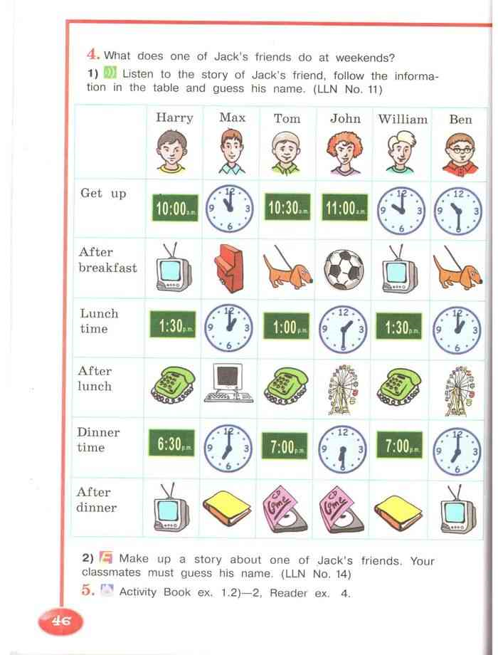
Guess the name of the boy?
Answer the questions:
Who is the busiest boy?
Who can play all day long?
Who spends less money?*

Slide 12
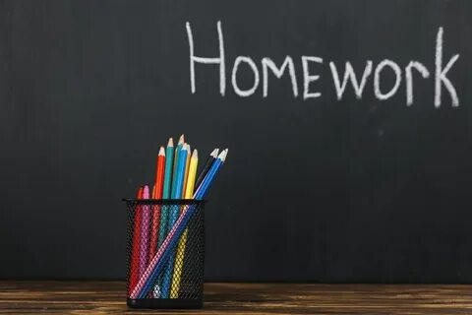
Проект “My weekday”
- SB: p. 48 (оформление, пересказ)

Slide 14
УМК «English 4» , Авторы: Кузовлев В.П., Лапа Н.М., Перегудова Э.Ш., Костина И.П., Кузнецова Е.В., Дуванова О.В., Кобец Ю.Н., Стрельникова О.В., Пастухова С.А.

